Slide 1
El Olivo amado de Díos Rom 9-11

Slide 2
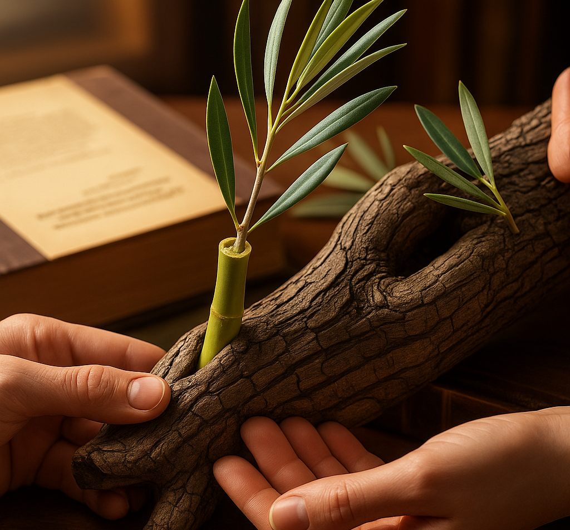
LA IRA Y LA MISERICORDIA DE DIOS: Rom 9,19-29

Slide 3
Para hoy consideramos:
Continuación de Romanos 9,1-18
4.1. Sentido original del texto
Una segunda objeción y la respuesta de Pablo (9,19–29)
La objeción (9,19), la respuesta al objetor (9,20), un ejemplo de la vida cotidiana (9,21) y aplicación a la situación actual (9,22–29)
4.2. Construyendo vínculos
4.3. Significado para nuestro presente

Slide 4
Una segunda objeción y la respuesta de Pablo (9,19–29) La objeción (9,19) la respuesta al objetor (9,20) un ejemplo de la vida cotidiana (9,21) y aplicación a la situación actual (9,22–29)

Slide 5
Continuación de Romanos 9,1-18
Después de la pregunta inicial y la respuesta sobre la justicia de Dios (vv. 14-18) le sigue una pregunta sobre la posibilidad de la resistencia humana (vv. 19-21)
La pregunta provoca una fuerte defensa del propósito de Dios (vv. 22-23):
tanto en el caso de «nosotros» (judíos y gentiles que han sido llamados, vv. 24-26)
y en el caso de Israel en su conjunto (vv. 27-29).

Slide 6
1. Sentido original del texto
Una segunda objeción y la respuesta de Pablo (9,19–29)
La objeción (9,19),
la respuesta al objetor (9,20),
un ejemplo de la vida cotidiana (9,21)
y aplicación a la situación actual (9,22–29)

Slide 7
La segunda objeción (Rom 9,19)
19 Seguro que me dirás: Entonces, ¿de qué se enoja, si nadie puede hacer frente a su voluntad? 20 ¡Pero hombre! ¿Quién eres tú para pedir cuentas a Dios? ¿Acaso la vasija dirá al alfarero: por qué me hiciste así? (Is 29-16; 45,9) 21 ¿O es que el alfarero no es dueño de hacer de una misma masa objetos para usos nobles y otros para usos despreciables? (Jer 18,6)

Slide 8
9,22-23
22 Pues bien, ¿qué vas a replicar si Dios, queriendo manifestar su ira y dar a conocer su poder, soportó con gran paciencia a los que eran objetos de ira, preparados para la perdición, 23 a fin de dar a conocer (8,29) la riqueza de su gloria con los que eran objetos de misericordia, que de antemano había preparado para participar de esa gloria?

Slide 9
9,24-26
Nosotros los llamados: cita de Oseas
24 Es lo que ha hecho con nosotros, llamados no sólo de entre los judíos, sino también de entre los gentiles (3,29). 25 Como dice también en Oseas: Llamaré pueblo mío al que no es mi pueblo; y amada mía a la que no es mi amada. (Os 2,25; 1Pe 2,10) 26 Y en el lugar mismo en que se les dijo: No sois mi pueblo, serán llamados: Hijos del Dios vivo (Os 2,1).

Slide 10
9,27-29
27 Isaías también clama en favor de Israel (Is 10,22-23): Aunque los hijos de Israel fueran numerosos como las arenas del mar, sólo un resto será salvo (11,5). 28 Porque pronta y perfectamente cumplirá el Señor su palabra sobre la tierra (Vulg.-LXX). 29 Y como predijo Isaías: Si el Señor de los ejércitos no nos hubiera dejado una descendencia, habríamos venido a ser como Sodoma, semejantes a Gomorra (Is 1,9).

Slide 11
Observaciones preliminares
Trasfondo del Antiguo Testamento
Rom 9,20: en respuesta al objetor (que Dios actúa arbitrariamente…)
Pablo cita Isaías 29,16 y 45,9.

Slide 12

Trasfondo del AT: Rom 9,20
“¡Que error el de ustedes! ¿Es el alfarero como la arcilla, para que diga la obra al hacedor: ‘No me ha hecho’, y la vasija diga al alfarero: `No entiende el oficio’?” (Is 29,16)
Aunque no aparece el tema de la elección, Pablo con estos textos defiende el propósito electivo de Dios, recordándole al interlocutor que no le corresponde a la criatura cuestionar al Creador.

Slide 13
Trasfondo del AT: Rom 9,20
El pasaje de Isaías 45,9 es similar al anterior:
“¡Hay de quien litiga con su hacedor, un cacharro de barro con quien lo moldea! ¿dice la arcilla al alfarero: ‘Que haces?’ o le acusa su obra: ‘No tienes manos’?”

Slide 14
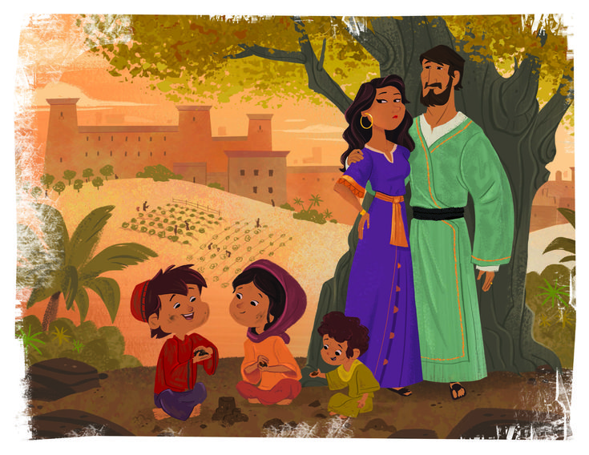
En 9,25, Pablo se basa en Oseas 2,25
Me la sembraré en la tierra, compadecido de «No-compadecida», y diré a «No-mi-pueblo»: Tú eres «Mi pueblo», y él responderá: «¡Dios mío!»

Slide 15
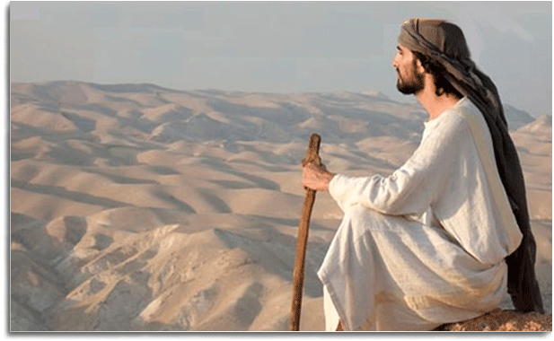
En Rom 9,26 el apóstol cita a Oseas 2,1
“El número de los hijos de Israel será como la arena del mar, que ni se mide ni se cuenta. Y en aquel mismo lugar donde se les decía «No-mi-pueblo», se les dirá: «Hijos-de-Dios-vivo.»”
Sin embargo, en Oseas el texto tiene en vista la restauración de Israel.
Mientras que en Romanos se refiere a la “creación de un pueblo” que incluye tanto a gentiles como a judíos.

Slide 16
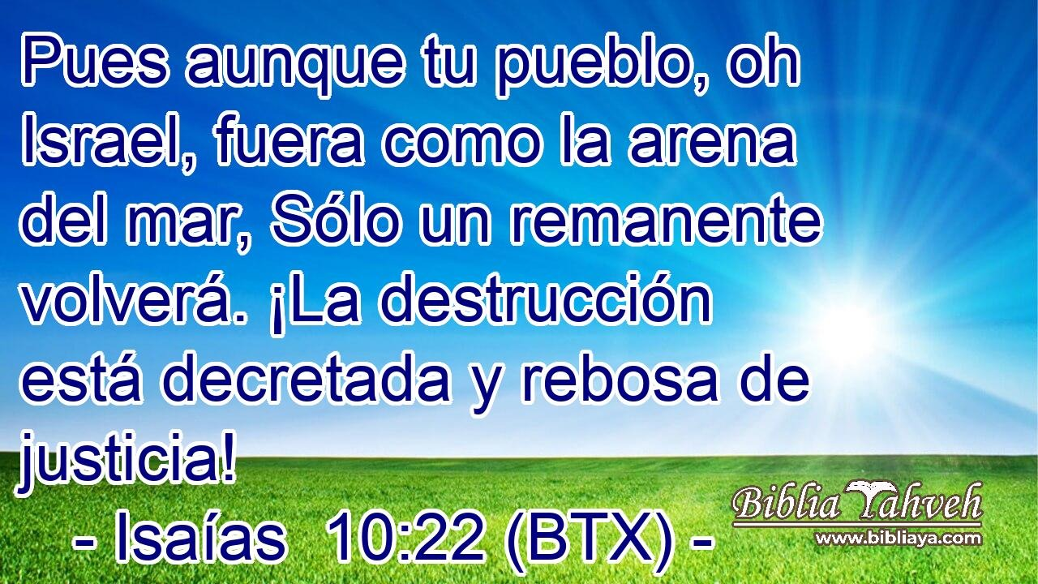
En Rom 9,27–28 Pablo cita Isaías 10,22–23 (el pequeño resto)
22 Que aunque sea tu pueblo, Israel, numeroso como la arena del mar, sólo un resto de él volverá. El exterminio decidido rebosa justicia. 23 Porque es un exterminio decidido lo que Yahvé Sebaot realizará en medio de toda la tierra.

Slide 17
En Rom 9,29 Pablo cita a Isaías 1,9:
“De no habernos dejado Yahvé Sebaot un remanente pequeño, seríamos como Sodoma, parecidos a Gomorra”.
Con este segundo texto de Isaías, Pablo vuelve al tema de los “descendientes” / “germen o simiente” (Gr. sperma), que introdujo la cita Gen 21,12 en Rom 9,7 (“No todo Israel es Israel”)
El propósito electivo de Dios continúa actuando en el tiempo presente.

Slide 18
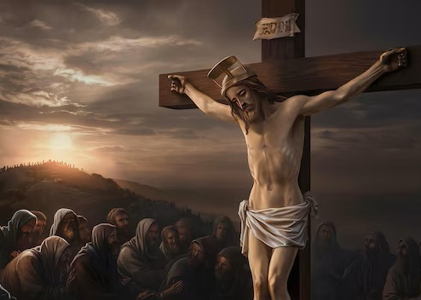
1.2. EXEGESIS
En Rom 9,19-29, el uso de la diatriba es crucial para Pablo para acentuar la negativa a la objeción y el argumento de Rom 9,14-18.
Pablo utiliza las Escrituras en 9,1-29 revelará lo siguiente:
Emplea las Escrituras para relatar la historia de Israel.
La lectura cristológica de Pablo de las Escrituras le permite descubrir el propósito electivo de Dios para su propio tiempo, y
Pablo ve las Escrituras de Israel como una palabra viva que encuentra un nuevo significado a la luz de la justicia salvadora de Dios en Jesucristo.

Slide 19
Rom 9,19-21
19 Seguro que me dirás: Entonces, ¿de qué se enoja, si nadie puede hacer frente a su voluntad? 20 ¡Pero hombre! ¿Quién eres tú para pedir cuentas a Dios? ¿Acaso la vasija dirá al alfarero: por qué me hiciste así? (Is 29-16; 45,9) 21 ¿O es que el alfarero no es dueño de hacer de una misma masa objetos para usos nobles y otros para usos despreciables? (Jer 18,6)

Slide 20
Si el evangelio de la elección de Pablo es correcto, entonces…
¿Quién puede resistir el plan redentor de elección de Dios, que avanza inexorablemente a pesar de la resistencia humana?
Si ni siquiera el poderoso Faraón pudo resistir al Señor, ¿quién puede?
Consciente de esta dificultad, en 9,19 Pablo anticipa la objeción de un interlocutor imaginario a la cual responderá en el resto de esta unidad (9,18–29).

Slide 21
Lo que impulsa 9,19–21 es la afirmación de que Dios es el Creador de la humanidad, que Dios tiene la prerrogativa de hacer lo que quiera, y que el ser humano no tiene derecho a cuestionar los designios de Dios.
Pablo ya habló de esto en 1,18–32, afirmando que Dios es conocido por lo que ha hecho y que la humanidad ha puesto en el lugar de Dios cosas que no son Dios.
Lo mismo aparece inmediatamente después, en 9,22–23, donde el vocabulario de ira, poder, paciencia y gloria reanuda el lenguaje de 1,18–32.

Slide 22
9,22-23
22 Pues bien, ¿qué vas a replicar si Dios, queriendo manifestar su ira y dar a conocer su poder, soportó con gran paciencia a los que eran objetos de ira, preparados para la perdición, 23 a fin de dar a conocer (8,29) la riqueza de su gloria con los que eran objetos de misericordia, que de antemano había preparado para participar de esa gloria?

Slide 23
¿A qué se refiere Pablo al hablar de “vasijas”? (v. 22-23) Hablaría de dos tipos de “vasijas”. El término en sí es ambiguo, objeto, recipientes o instrumentos para algo precioso o algo mundano.
En este caso, son "traídos" por Dios, como en Jer 27,25 LXX ("El Señor abrió su tesoro y sacó sus instrumentos de ira").
En ambas traducciones, Pablo continúa en el v. 24 identificando a los vasos de misericordia como “nosotros” (no utiliza el nombre “vasos de ira”)

Slide 24
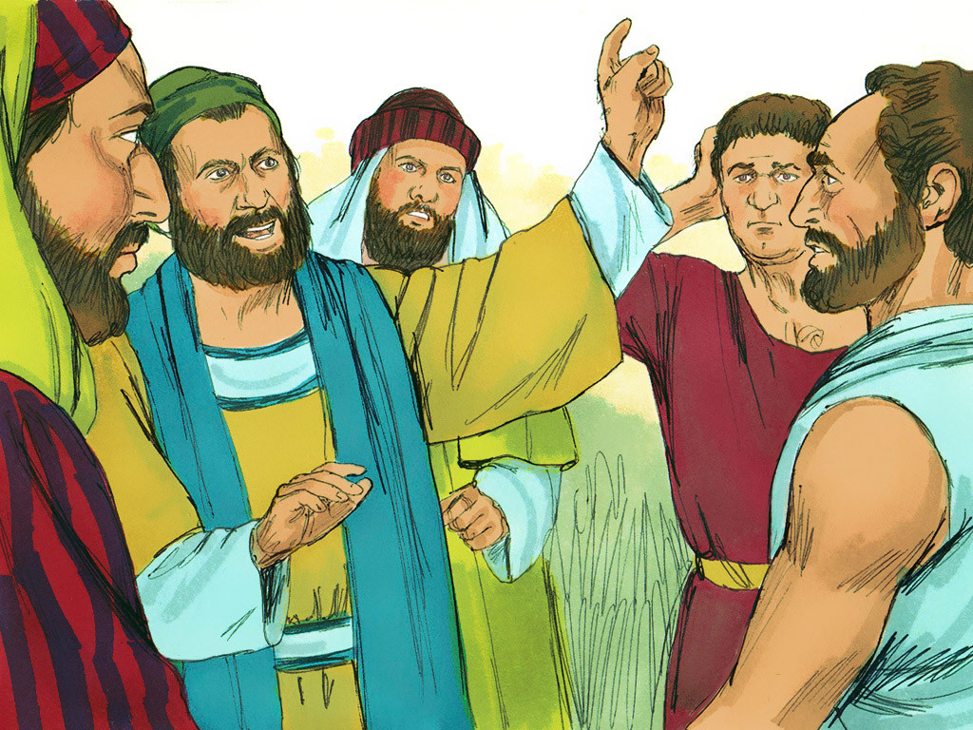
Ha hecho de “nosotros” llamados no solo de entre los judíos y gentiles 9,24-26
24 Es lo que ha hecho con nosotros, llamados no sólo de entre los judíos, sino también de entre los gentiles (3,29). 25 Como dice también en Oseas: Llamaré pueblo mío al que no es mi pueblo; y amada mía a la que no es mi amada. (Os 2,25; 1Pe 2,10) 26 Y en el lugar mismo en que se les dijo: No sois mi pueblo, serán llamados: Hijos del Dios vivo (Os 2,1).

Slide 25
Ha hecho de “nosotros”
Rom 9,24: una estructura quiástica, los vv. siguen un patrón A B B’ A’:
A Dios llama a algunos judíos (v. 24a)
B Dios llama a los gentiles (v. 24b)
B’ el AT confirma el llamamiento de Dios a los gentiles (vv. 25–26)
A’ el AT confirma el llamamiento de Dios “de algunos judíos” (vv. 27–29)
El verbo “llamar” (kaleo) tiene su sentido habitual cuando Dios es el sujeto: su llamamiento eficaz para entrar en relación con él.

Slide 26
v. 24 llamándonos a “NOSOTROS”: “entre judíos y gentiles”
Pablo de las palabras de Dios de Oseas por su identificación de los gentiles entre los hijos e hijas de Dios, pero también es notable en que Pablo las aplica a algunos de entre los judíos.
“Algunos” no es “todos”, sin embargo. Implícita o explícitamente, Pablo ha regresado a la angustia que abre este capítulo (9,1–3) y ha planteado el espectro de que gran parte de Israel permanece fuera de aquellos a quienes se dirige con amor en los vv. 25–26. Quizás incluso deban ser identificados con los “vasos de ira”. Los vv. 27–28 hablan de ese horror con palabras que Isaías “clama” en favor de Israel.

Slide 27
Pablo va ahora un paso más allá llevando este principio de la elección a su conclusión lógica. Puesto que lo que cuenta es la Gracia de Dios, Él es entonces libre de llamar a los gentiles a su reino igual que a los judíos.

Slide 28
v. 24 llamándonos a “NOSOTROS”: “entre judíos y gentiles”
Claramente el v. 24 sí identifica los vasos o instrumentos de misericordia como “nosotros”, marcando un salto dramático desde la historia temprana de Israel (Isaac, Jacob, Esaú, Moisés, Faraón) hasta el tiempo presente.
Este cambio fluido del pasado al presente recuerda al texto de 4,24, donde Pablo se refiere a la manera de tratar de Dios con Abraham cede abruptamente a la confianza de Dios con “nosotros”.
También anticipa el 15,4, donde Pablo escribirá que todo lo que se escribió anteriormente fue escrito para “nuestra” instrucción.

Slide 29
Rom 9,27-29
27 Isaías también clama en favor de Israel (Is 10,22-23): Aunque los hijos de Israel fueran numerosos como las arenas del mar, sólo un resto será salvo (11,5). 28 Porque pronta y perfectamente cumplirá el Señor su palabra sobre la tierra (Vulg.-LXX). 29 Y como predijo Isaías: Si el Señor de los ejércitos no nos hubiera dejado una descendencia, habríamos venido a ser como Sodoma, semejantes a Gomorra (Is 1,9).

Slide 30
Rom 9,27-29
El discurso de los vv. 27–28 proviene en gran medida de Isaias 10,22–23 LXX, con la adición de “el número de los hijos e hijas” tomado de Oseas 1,10a LXX (Os 2,1).
En Isaías la declaración anticipa la destrucción. Pero también afirma la salvación de un remanente, una noción a la que Pablo volverá en Rom 11,5. Ambos elementos persisten, y Pablo no proporciona ninguna pista acerca de su relación mutua.

Slide 31
Rom 9,27-29
En el v. 28 (cita de Is 10,22-23) provee una declaración de la acción de Dios. Su palabra será completamente efectiva en “toda la tierra”, así como manifestó su acción con el Faraón para que su nombre sea conocido en “toda la tierra”.
Si hay una ligera ambigüedad en los vv. 27–28, la misma desaparece el v. 29, que Isaías “dijo antes” en un discurso tomado de Isaías 1,9 LXX. Porque decir que Israel habría sido “como Sodoma y . . . Gomorra” evoca su completa destrucción.

Slide 32
Rom 9,27-29
Sin embargo, Dios ha dejado un pequeño remanente, un RESTO, una simiente, anticipando la discusión del remanente y del resto en el capítulo 11, donde tanto el remanente como el resto juegan un papel en la salvación de “todo Israel” (11,26).
Dios también ha dejado una simiente. Dadas las paralelas entre los vv. 27–28 y el v. 29, ambos pueden ser idénticos; simiente y remanente anticipa Romanos 11.

Slide 33
Rom 9,27-29
En Romanos 4,13, 16, 18, germen (Gr. sperma) es una simiente física, la descendencia de Abraham, que resulta de la acción de Dios, como también en 9,7–9.
Sin embargo, Romanos 1,3 identifica a Cristo como de la “simiente de David”, y Gálatas 3,16 identifica a Cristo como la única simiente de Abraham.
En cualquiera de las interpretaciones, es la acción de Dios la que produce la simiente, y es Dios quien usará esa simiente para lograr la redención de Israel.

Slide 34
Conclusión:
La pregunta inicial del v. 14, sobre si Dios ha sido injusto, ha sido respondida en términos de la misericordia de Dios.
Esa misericordia se ha extendido a “nosotros”,
pero el carácter sombrío de los vv. 27–29 plantea la aterradora posibilidad de que gran parte de Israel quede fuera de la misericordia de Dios.
Pablo refutará esa conclusión en el capítulo 11.

Slide 35
Conclusión:
Pablo prepara el camino para ese resultado aquí (con misericordia, simiente, remanente) — y no menos importante con su insistencia general que empieza en los versículos 6–13 de que Israel es la creación de Dios.
Sin embargo, antes de hacer eso, Pablo necesita dar cuenta de los vv. 27–29. ¿Qué le ha sucedido a Israel que provocaría el lamento de Isaías?

Slide 36
Resumen de Rom 9,19–29.
El hilo de pensamiento en 9,1–29: la palabra de Dios no ha fallado en su propósito porque Dios siempre ha trabajado sobre la base de la elección al crear, salvar y ahora restaurar a Israel a través de un remanente.
Ese propósito electivo funcionaba durante el período de los patriarcas, en la época del éxodo, y actualmente está en funcionamiento en un remanente escogido.
Aquellos que ven el propósito electivo de Dios como arbitrario e injusto no comprenden que la elección es una manifestación de misericordia,

Slide 37
Pregunta para el foro: Según Rom 9,19-29: ¿Piensas que el propósito electivo de Dios es arbitrario e injusto? ¿Cómo se entiende esto de que la elección de Dios es una manifestación de su misericordia?

Slide 38
Construyendo vínculos
A este punto intentamos construir puentes en el tiempo entre Oseas, Isaías y Pablo para recibir el mensaje de la palabra para nuestros días.
Venimos diciendo que, si buscamos entender en profundidad el significado de la carta a los Romanos, tenemos que prestar una cuidadosa atención al modo en que Pablo utiliza el AT.
La serie de cuatro citas que sirven de trasfondo a Romanos 9,25–29 es un ejemplo fascinante de esta lectura más profunda de la carta.

Slide 39
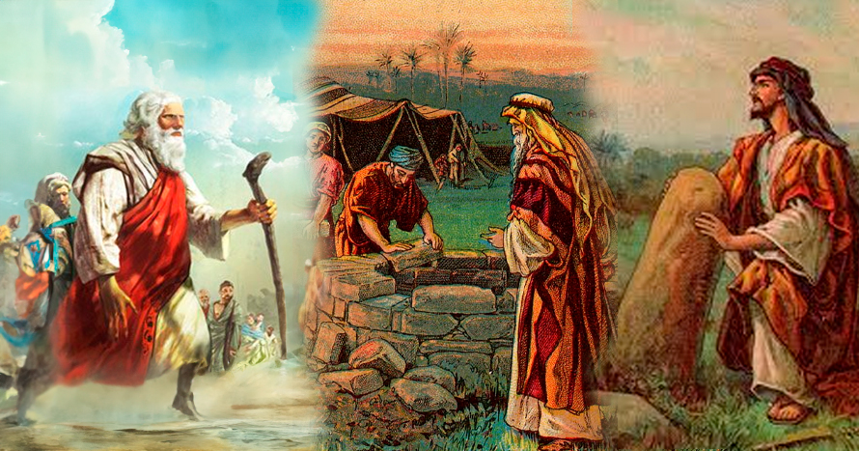
Construyendo vínculos
Las promesas divinas que son esenciales a esta historia ofrecen a Pablo la clave de la historia de la salvación,
y, por consiguiente, la clave también para su hermenéutica veterotestamentaria.
De hecho, a riesgo de exagerar, podemos casi afirmar que la continuidad con Abraham es la clave para entender el argumento de Pablo sobre los gentiles en Romanos (cf. Rom 4).

Slide 40
Oseas, Isaías y Pablo
Lo que sorprende en primer lugar al lector atento es que Pablo parece haber aplicado de un modo equivocado sus citas de Oseas 2,23 y 1,10 en Romanos 9,25–26.
Oseas profetiza acerca de la misericordia que Dios mostrará a las rechazadas tribus norteñas de Israel; Pablo aplica estas profecías a la inclusión de los gentiles.
Se han creado discusiones entre quienes interpretan Oseas como referencia a los gentiles y quienes sostienen que Pablo alude a los judíos.

Slide 41
Oseas, Isaías y Pablo
O también entender la cita como una analogía: el llamado de Dios a los gentiles podría funcionar sobre el mismo principio que la prometida renovación divina de las diez tribus del Norte.
Sin embargo, Pablo precisa más que una analogía para justificar de acuerdo con la Escritura el divino llamamiento a los gentiles para que sean su pueblo.

Slide 42
Oseas, Isaías y Pablo
Esta interpretación Oseas que hace Pablo se apoya en el hecho de que las alusiones a Abraham asoman también en las otras dos citas de estos versículos.
Isaías 10,22, citado en Romanos 9,27, utiliza el lenguaje de “la arena del mar” de Génesis. Además, Isaías 1,9, citado en Romanos 9,29, retoma la palabra clave “descendientes” (Gr. sperma) en la historia de Abraham (ver 4,13. 16. 18; 9,7–8).

Slide 43
Oseas, Isaías y Pablo
Pablo comenzó esta sección (ver Tema 2, sobre 9,7–9) afirmando que Dios selecciona a los verdaderos “descendientes” de Abraham de entre todos sus “hijos”. Concluye declarando que entre los descendientes de Abraham están también quienes no tienen ningún vínculo biológico con él, o sea, los gentiles creyentes. Todos los que tienen fe son en última instancia hijos de Abraham (4,10–12).

Slide 44
Cuestiones teológicas
El tema de la “predestinación” (debate) Agustín, Calvino, Barth, Moo, Matera…
Es dudoso que Pablo haya buscado desarrollar una “doctrina” de la predestinación en Romanos.
Su propósito inmediato en Romanos 9 es mostrar que, a pesar del fracaso de la mayoría de sus contemporáneos en creer en el Mesías, Jesús de Nazareth, la palabra de Dios no ha fracasado.
En su defensa de la palabra de Dios, el apóstol se centra en el propósito electivo de Dios al crear, redimir y ahora restaurar a Israel.

Slide 45
Gracias
Por su atención

